Slide 1
Αναπαράσταση αλγορίθμου
2.2.5

Slide 2
Αναπαράσταση αλγορίθμων
Φυσική γλώσσα: ομιλούμενη γλώσσα (κίνδυνος ασαφειών)
Ψευδοκώδικα ή ψευδογλώσσα: υποθετική γλώσσα με στοιχεία από γλώσσες προγραμματισμού, χωρίς πολλές λεπτομέρειες
Γλώσσα προγραμματισμού: τεχνητή γλώσσα
    οπτικές: γραφικός χειρισμός προγραμματιστικών στοιχείων
    κειμενικές: σειρές κειμένου που περιλαμβάνουν λέξεις, αριθμούς και σημεία στίξης.
  Μεθοδολογίες διαγραμματικής αναπαράαστασης:
    γραφικός τρόπος παρουσίασης
    διάγραμμα ροής (γεωμετρικά σχήματα)

Slide 3
Παράδειγμα 2.7
Να αναπτυχθεί αλγόριθμος με φυσική γλώσσα, με διάγραμμα ροής και με ψευδογλώσσα, ο οποίος θα διαβάζει τις τιμές δύο μεταβλητών και θα αντιμεταθέτει το περιεχόμενό τους. Στη συνέχεια θα εμφανίζει ως αποτέλεσμα το περιεχόμενο των μεταβλητών μετά την αντιμετάθεση.
Να εκτελεστεί ο αλγόριθμος για τις τιμές 8 και 12.

Slide 4
Φυσική γλώσσα
Αφού εισαχθούν οι τιμές δύο μεταβλητών α και β, να δώσετε το περιεχόμενο της μεταβλητής α και σε μία νέα μεταβλητή temp (προσωρινή).
Στη συνέχεια, να δώσετε το περιεχόμενο της μεταβλητής β στη μεταβλητή α και
τέλος να δώσετε το περιεχόμενο της μεταβλητής temp και στη μεταβλητή β.

Slide 5
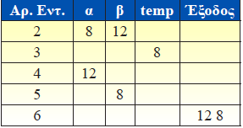
Ψευδογλώσσα
1. Αλγόριθμος Αντιμετάθεση
2. Διάβασε α, β
3. temp ← α
4. α ← β
5. β ← temp
6. Εμφάνισε α, β
7. Τέλος Αντιμετάθεση

Slide 6
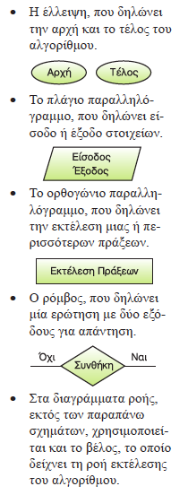
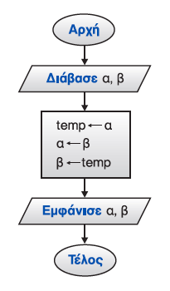
Διάγραμμα ροής

Slide 7
19374-Β1
Δίνονται οι παρακάτω έννοιες:
1. Εξοδος
2. Περατότητα
3. Διάγραμμα ροής-διαγραμματικές τεχνικές
4. Ψευδοκώδικας
5. Καθοριστικότητα
6. Αποτελεσματικότητα
7. Είσοδος
8. Ελεύθερο κείμενο
9. Φυσική γλώσσα με βήματα
10. Κωδικοποίηση
Ποιες από τις παραπάνω έννοιες ανήκουν:
α) στα χαρακτηριστικά-κριτήρια ενός αλγορίθμου και
β) στους τρόπους περιγραφής - παρουσίασης - αναπαράστασής του;
Να γράψετε στο γραπτό σας τον αριθμό της κάθε έννοιας και δίπλα το γράμμα α ή β ανάλογα με το που ανήκει κάθε έννοια.

Slide 8
19389 – Β1
Δίνονται οι δύο παρακάτω αλγόριθμοι.
Αλγόριθμος 1
Διάβασε Α, Β
Α ← Α + Β
Β ← Α - Β
Α ← Α - Β
Εμφάνισε Α, Β
Αλγόριθμος 2
Διάβασε Α, Β
Χ ← Α
Α ← Β
Β ← Χ
Εμφάνισε Α, Β
Να απαντήσετε στο γραπτό σας στις παρακάτω ερωτήσεις, γράφοντας τον αριθμό της ερώτησης και δίπλα την ένδειξη “Σωστό” ή “Λάθος”
1) Ένας από τους αλγόριθμους θα κάνει αντιμετάθεση των τιμών στις μεταβλητές Α και Β.
2) Και οι δύο θα κάνουν αντιμετάθεση των τιμών στις μεταβλητές Α και Β.
3) Κανένας από τους δύο δεν θα κάνει αντιμετάθεση των τιμών στις
μεταβλητές Α και Β.

Slide 9
19352 – Β1
3.Το διάγραμμα ροής (flowchart) είναι ένας τρόπος περιγραφής αλγορίθμου.

